Slide 1

Applicazioni Web 2
Group 12
Samuele Saporito

Slide 2
Indice
Problema
Framework
Stato del progetto
Demo

Slide 3
Problema
Componente riutilizzabile per una chat
React, Vue, Angular, Svelte
Gruppo o singolarmente
Caratteristiche da soddisfare

Slide 4

Framework
Vue
Component-Based Architecture
Direttive e Binging: v-model v-for v-if
Hook: onMounted
Watchers: watch
Vue-Toastification
Store

Slide 5
Stato del progetto
App
Chat
ChannelList
SearchBar
MessageList
Controls
Toast
Channel
Message
MessageInput

Slide 6
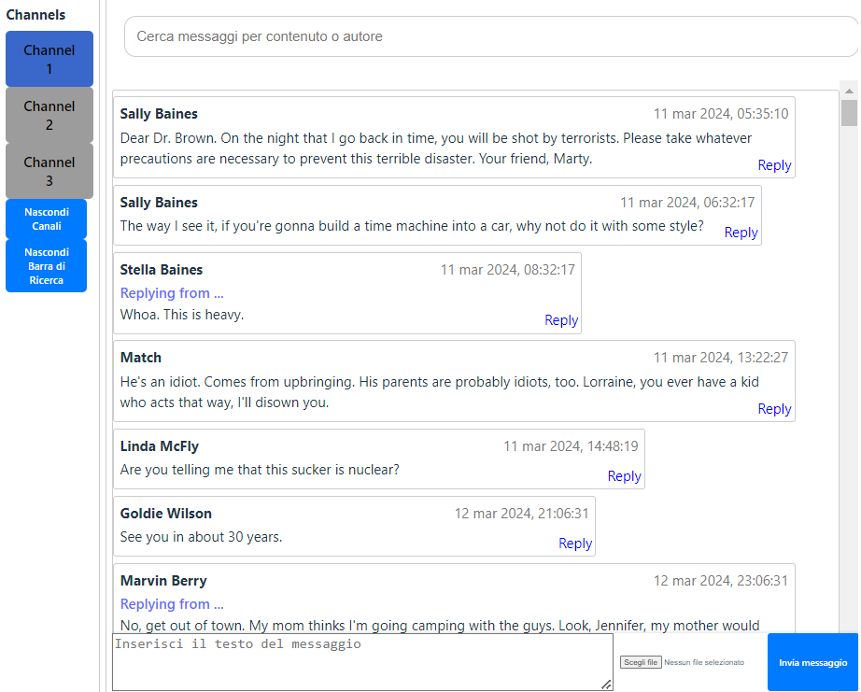

Slide 7
ChannelList

Slide 8
SearchBar
ChannelList

Slide 9
SearchBar
ChannelList
MessageList

Slide 10
SearchBar
ChannelList
MessageList
Controls

Slide 11
SearchBar
ChannelList
MessageList
Controls
Message

Slide 12
SearchBar
ChannelList
MessageList
Controls
Message
MessageInput

Slide 13
Index
Index1
Index2
main1
main2
App
App2

Slide 14
Demo

